Slide 1
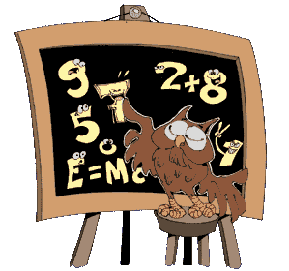
รหัสวิชา 01999141 มนุษย์กับสังคม (Man and Society)
รศ.น.ท.ดร.สุมิตร สุวรรณ ประธานรายวิชา

Slide 2
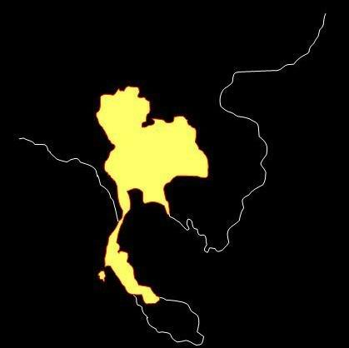
องค์ประกอบของรัฐ
1.ดินแดน (เส้นเขตแดน)
2.ประชาชน
3.รัฐบาล
4.อำนาจอธิปไตย

Slide 3
การปลูกฝังความเป็นชาติ
1. การสร้างสัญลักษณ์ร่วมกัน
ธงชาติ/ภาษา/สัตว์สัญลักษณ์ เช่น หมีขาว นกอินทรี ไก่โต้ง ช้าง
2.การมีประวัติศาสตร์ร่วมกัน

Slide 4
ระบอบการปกครอง
1.ระบอบเผด็จการ - อำนาจเป็นของผู้นำ/กลุ่มผู้นำ
-แบบฟาสซิสต์ เช่น เยอรมัน (ฮิตเลอร์)
-แบบคอมมิวนิสต์ เช่น จีน เกาหลีเหนือ เวียดนาม ลาว คิวบา
-แบบทหาร เช่น พม่าและไทยในอดีต

Slide 5
ระบอบการปกครอง
2.ระบอบประชาธิปไตย - อำนาจเป็นของประชาชน
-แบบกษัตริย์เป็นประมุข นายกเป็นหัวหน้าฝ่ายบริหาร
-แบบประธานาธิบดีเป็นประมุขและหัวหน้าฝ่ายบริหาร
-แบบประธานาธิบดีประมุข นายกเป็นหัวหน้าฝ่ายบริหาร

Slide 6
ระบอบประชาธิปไตย
การปกครองที่พลเมืองของรัฐสามารถหมุนเวียนกัน มาเป็นผู้ปกครอง (อริสโตเติล)
การปกครองของประชาชน โดยประชาชน และ เพื่อประชาชน (อับราฮัม ลินคอร์น)
การปกครองโดยเสียงของคนส่วนใหญ่ แต่คำนึงถึง เสียงส่วนน้อย

Slide 7
ลักษณะสำคัญของประชาธิปไตย
1.ประชาชนเป็นเจ้าของอำนาจอธิปไตย
2.ทุกคนมีความเสมอภาคเท่าเทียมกันภายใต้กฎหมาย
3.ยึดถือเสียงข้างมาก ให้การเคารพคุ้มครองเสียงข้างน้อย
4.ได้รับความยินยอมจากประชาชนส่วนใหญ่

Slide 8
หลักการสำคัญของประชาธิปไตย
หลักการเลือกตั้งโดยเสรี
หลักการใช้เหตุผล
หลักเสรีภาพ
หลักการปกครองโดยยึดกฎหมาย
หลักความเสมอภาค/ความเท่าเทียม

Slide 9
โครงสร้างทางการเมือง
รัฐธรรมนูญ
สถาบันพระมหากษัตริย์
สถาบันนิติบัญญัติ/รัฐสภา
สถาบันบริหาร/รัฐบาล
สถาบันตุลาการ/ศาล
พรรคการเมือง

Slide 10
รัฐธรรมนูญ
กฎหมายสูงสุดในการปกครองประเทศที่บัญญัติถึง
1.รูปแบบการปกครอง
2.อำนาจอธิปไตย
3.องค์กรทางการเมือง
4.สิทธิเสรีภาพและหน้าที่พลเมือง
5.การแก้ไขเพิ่มเติมรัฐธรรมนูญ

Slide 11
สถาบันนิติบัญญัติ/รัฐสภา
ออกกฎหมาย
ตรวจสอบควบคุมการบริหารงานของรัฐบาล
มีส่วนร่วมการบริหารราชการแผ่นดิน
แก้ไขรัฐธรรมนูญ

Slide 12
สถาบันบริหาร/รัฐบาล
กำหนดนโยบายการบริหารราชการแผ่นดิน
ควบคุมการปฏิบัติตามนโยบายและกฎหมาย
ตราพระราชกำหนด พระราชกฤษฎีกา กฎระเบียบ
อื่นๆ เช่น ประกาศกฎอัยการศึก

Slide 13
สถาบันตุลาการ/ศาล
ให้ความยุติธรรม โดยใช้หลักกฎหมายในการป้องกันและคุ้มครองสิทธิเสรีภาพของประชาชน
1.ศาลยุติธรรม
2.ศาลรัฐธรรมนูญ
3.ศาลปกครอง
4.ศาลทหาร

Slide 14
พรรคการเมือง
เป็นศูนย์กลางในการแสดงความคิดเห็น
และความต้องการของประชาชน
สรรหาและสร้างผู้นำทางการเมืองที่มีความรู้
และคุณธรรม
เป็นกลไกทางการเมือง

Slide 15
การมีส่วนร่วมทางการเมือง
การกระทำใดๆ ที่เกิดโดยความเต็มใจ ถูกต้องตามกฎหมาย เพื่อมีอิทธิพลต่อ...
การเลือกนโยบายของรัฐ
การบริหารงานของรัฐ
การเลือกผู้นำทางการเมืองทั้งในระดับท้องถิ่น และระดับชาติ

Slide 16
ความสำคัญของการมีส่วนร่วมทางการเมือง
ทำให้ผู้ปกครองและผู้ถูกปกครองได้ทราบ ความต้องการของกันและกันอย่างแท้จริง
ทำให้การดำเนินนโยบายของรัฐตอบสนองต่อ ผู้เป็นเจ้าของประเทศ”

Slide 17
รูปแบบการมีส่วนร่วมทางการเมือง
การแสดงความคิดเห็น
การไปเลือกตั้ง
การออกเสียงประชามติ
การเสนอกฎหมาย
การถอดถอนผู้ดำรงตำแหน่งทางการเมือง

Slide 18
สาเหตุที่ประชาชนไม่มีส่วนร่วมทางการเมือง
คิดว่าการเมืองเป็นเรื่องของชนชั้นนำ
เป็นอำนาจนิยมในบางสมัย
วงจรอุบาทว์ทางการเมือง
พฤติกรรมของนักการเมืองไทย
สังคมไทย/บุคลิกภาพคนไทย

Slide 19
พฤติกรรมของนักการเมืองไทย
ไม่มีความรับผิดชอบต่อหน้าที่
เล่นพรรคเล่นพวก
ใช้อำนาจไม่ถูกต้องตามทำนองคลองธรรม
แย่งชิงอำนาจ
แสวงหาผลประโยชน์ส่วนตัว
ทุจริตคอร์รัปชั่น
..และอื่นๆ อีกมากมาย..

Slide 20
สังคมไทย/บุคลิกภาพคนไทย
ระบบอุปถัมภ์/พรรคพวก
ระบบเครือญาติ
ระบบอาวุโส
ขาดระเบียบวินัย
รักสนุก/ความสบายในการทำงาน
มีน้ำใจเอื้อเฟื้อเผื่อแผ่
ความกตัญญู/บุญคุณ

